Slide 1
Управление качеством воздуха в странах Восточного региона ЕИСП
Определение и классификация производств, не оказывающих значимого воздействия на окружающую среду
Владимир Морозов
1 октября 2013 года

Slide 2
Определение малых и средних предприятий (SMEs – МСП)
Определение МСП
  ЕС: до 250 работников, оборот до 50 млн. евро
  (малый бизнес - до 50 работников,
  оборот до 10 млн. евро
  микро-бизнес - до 10 работников,
  оборот до 2 млн. евро)
  США: до 500 работников
  Австралия: до 300 работников
  Украина: до 1000 работников, оборот до 5 млн. евро
  (малый бизнес - менее 50 работников,
  оборот до 0.5 млн. евро)
Notes:
Масса публикаций по SMEs - Small and medium enterprises. Основа германской экономики. Валовой доход

Slide 3
Определение малых и средних предприятий (SMEs – МСП)
Доля МСП в ВВП
  ЕС: 58.1%
  (в 2012 г. 21.2% микро, 18.5% малые, 18.4% средние)
  США: 50%
  Китай: более 60%
  Россия: 22%
  Украина: 7%
99% всех предприятий и 66% занятости в ОЭСР
60-70% промышленного загрязнения в ЕС на долю МСП
Notes:
Масса публикаций по SMEs - Small and medium enterprises. Основа германской экономики. Валовой доход

Slide 4
Определение малых и средних предприятий (SMEs – МСП)
Но экологическое регулирование касается уровня риска, а не размера производства – не МСП, а МЗП!
На практике производства с низким уровнем риска определяются:
  Методом исключения производств высокого риска
  В соответствии с критериями экологического воздействия
Notes:
Масса публикаций по SMEs. Основа германской экономики

Slide 6
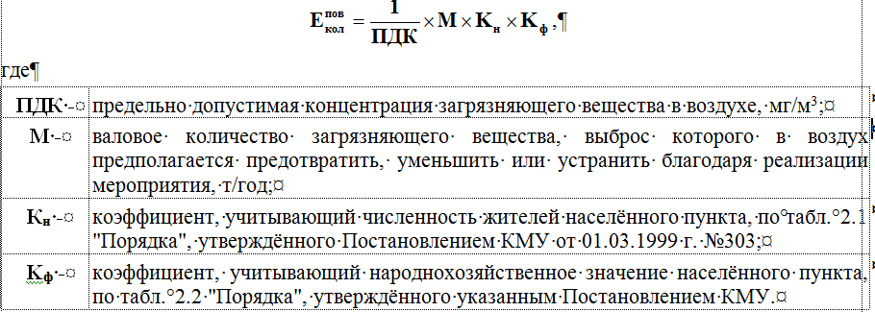
Сравнительная оценка загрязняющего воздействия на атмосферный воздух

Slide 7
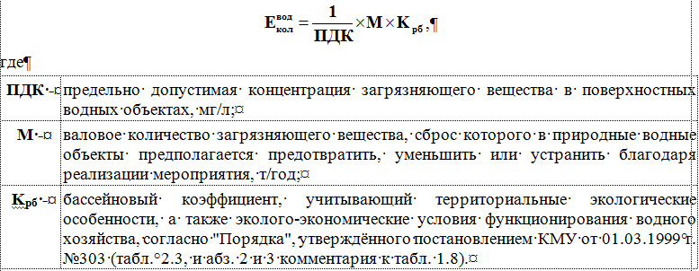
Сравнительная оценка загрязняющего воздействия на водные объекты

Slide 8
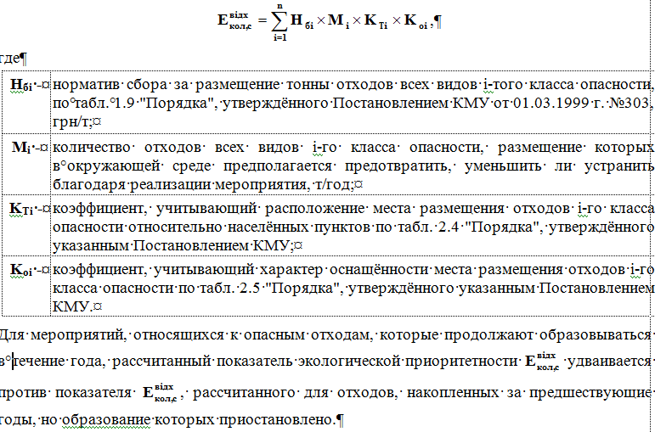
Сравнительная оценка загрязняющего воздействия образования и размещения твёрдых отходов

Slide 9
Директива КПКЗ (IED) для 6 категорий промышленной деятельности
Энергетика: крупные Топливосжигающие установки с номинальной входной тепловой мощностью более 50 МВт, нефтеперегонные заводы, газоперерабатывающие предприятия и газогенераторы, работающие на угле;
Производство и переработка металлов: предприятия чёрной и цветной металлургии с установленной мощностью выше определённых пороговых уровней;
Переработка минерального сырья: производство цементного клинкера, асбеста и асбестосодержащих изделий, производство стекла;
Химическая промышленность: производство основных органических и неорганических химикатов, удобрений, биоцидов, фармацевтической продукции и взрывчатых веществ;
Обращение с отходами: размещение и переработка опасных отходов, мусоросжигательные заводы, полигоны для опасных отходов и полигоны твёрдых бытовых отходов, установленная мощность которых превышает определённые пороговые значения;
Прочая деятельность: целлюлозно-бумажные комбинаты, предварительная обработка и покраска волокон и текстиля, скотобойни, производственная мощность которых превышает установленные пороговые уровни, отдельные виды деятельности пищевой промышленности, производства напитков и интенсивного сельского хозяйства.
Notes:
Ответ известен заранее. Важность кодов КВЭД. Надежда на Национальный пилотный проект по Украине, взаимодействие с Государственной статистической службой.

Slide 10
Примеры пороговых значений из Приложения I Директивы 2010/75/EU
Энергетика: Котлы тепловой мощностью более 50 МВт;
Производство и переработка металлов:
- производство чугуна или стали мощностью более 2.5 т/ч;
- станы горячей прокатки мощностью более 20 т/ч;
- кузнечные молоты с энергией удара более 50 кДж;
- нанесение защитных металлических покрытий более 2 т/ч;
- литьё чёрных металлов производительностью более 20 т/сутки;
- переплав и литьё цветных металлов мощностью более 4 т/сут. для свинца и кадмия или 20 т/сут. для других металлов;
- обработка поверхностей в ваннах объёмом более 30 м³
Переработка минерального сырья:
- производства цементного клинкера во вращающихся обжиговых печах производительностью более 500 т/сут. или в печах другого типа производительностью более 50 т/сут.;
- Производство стекла, включая стекловолокно, с плавильной мощностью более 20 т/сут.
Notes:
Ответ известен заранее. Важность кодов КВЭД. Надежда на Национальный пилотный проект по Украине, взаимодействие с Государственной статистической службой.

Slide 11
Критерии определения малых и средних предприятий-загрязнителей в Чешской Республике
Малые (незначительные) источники загрязнения атмосферы
a) Топливосжигающие установки с выработкой тепла или непосредственным использованием в процессе менее 0.2 МВт, включая:
b) Источники с номинальными величинами валовых выбросов каждого из указанных ниже загрязняющих веществ менее:
1. 20 т/год пыли;
2. 30 т/год сернистого ангидрида;
3. 0.4 т/год хлора и его летучих неорганических соединений в пересчёте на хлор;
4. 1 т/год летучих органических соединений (ЛОС) в пересчёте на углерод;
5. 20 т/год NO и NO₂ в пересчёте на NO₂;
6. 0.1 т/год H₂S;
7. 0.2 т/год летучих неорганических соединений фтора в пересчёте на фтор;
8. 5 т/год CO;
9. 5 т/год NH₃.
Валовой выброс определяется по концентрации загрязняющего вещества мг/м³ x объёмный расход отходящих от источника газов в м³/ч x количество часов работы в год.
c) Источники с выбросами других загрязняющих веществ, указанных в соответствующих нормативных документах, которые не превосходят и не могут превосходить нормативно установленные предельные величины при отсутствии газоочистного оборудования.

Slide 12
Критерии определения малых и средних предприятий-загрязнителей в Чешской Республике
Малые (незначительные) источники загрязнения водных объектов
Производства с водоснабжением только от специализированных организаций и передающие сточные воды в городскую/коммунальную канализацию с последующей их очисткой на очистных сооружениях. Состав сбросов должен соответствовать условиям канализационной сети. При любых условиях сточные воды не должны содержать следующих загрязняющие вещества или их соединения:
Органогалогенные соединения и вещества, которые могут образовывать такие соединения в водной среде;
Фосфорорганические соединения;
Органические соединения олова;
Вещества с канцерогенными, мутагенными или тератогенными свойствами в одной среде или под её влиянием;
Ртуть и её соединения;
Кадмий и его соединения;
Стойкие нефтепродукты и полученные из нефти стойкие углеводороды;
Стойкие синтетические вещества, которые могут образовывать плёнки на поверхности воды, эмульсии или оседать на дне, изменяя условия водопользования.

Slide 13
Критерии определения малых и средних предприятий-загрязнителей в Чешской Республике
Малые (незначительные) источники образования отходов
Производства, на которых отсутствует образование или перегрузка/переработка токсичных отходов и образование или перегрузка/переработка других (нетоксичных) отходов не превышает 1 тыс. т/год.

Slide 14
Основные трудности регулирования МСП
Разнообразие и сложность деятельности МСП внутри отдельных отраслей экономики;
Большое число операторов и недостаток информации о соблюдении ими требований, а также факторов их поведения;
Невнимание руководителей МСП к экологическим показателям своих производств;
Ограниченные возможности МСП (отсутствие специалистов, слабая информированность, недостаток ресурсов) для понимания и соблюдения экологических требований

Slide 15
Разрешения на основе НОД
Хотя режим разрешений продолжает доминировать, повсеместная тенденция к упрощению и стандартизации требований для различных категорий МСП
Преимущества упрощённого режима:
  Определённость и ясность требований;
  Сокращение расходов на регулирование;
  Равенство условий для экономического сектора
Критерии применения НОД:
  Значительное количество производств данной отрасли;
  Применяемые технологии достаточно стабильны;
  Производства оказывают схожее и небольшое воздействие на окружающую среду.

Slide 16
Разрешения на основе НОД - примеры
  Франция: стандартные комплексные разрешения для хранилищ, АЗС, химчисток и т.д., но требующие заявки
  Англия: стандартные разрешения по воздуху, выдаваемые местными властями для 80 секторов
  Шотландия: регистрация с уведомлением или НОД без уведомления
  Нидерланды: режим НОД с 2008 г., 400 000 МСП
Различные требования к уведомлению компетентного органа:
  Обязательное уведомление до начала деятельности в Нидерландах;
  Отсутствие уведомления в Великобритании

Slide 17
Основные рекомендации
Для производств, не оказывающих значимого воздействия на окружающую среду, - упрощение требований и обеспечение их безусловного соблюдения
Стандартизация нормативных требований, использование режима уведомления компетентных органов (регистрации)
Отраслевой подход и работа с промышленными ассоциациями

Slide 18
Задача 1.6. Разработка механизма учёта местных условий и существующего технологического потенциала при установлении ПДВ
1.6.1. | Анализ и оценка потребностей существующей системы учёта выбросов (законодательство, институциональная база) в странах-партнёрах
1.6.2. | Обзор опыта установления ПДВ и других нормативов в странах - членах ЕС для производств, которые не входят в Приложение I Директивы 2010/75/EU
1.6.3. | Идентификация видов экономической деятельности/установок для разработки/усовершенствования ПДВ и других нормативов для производств, которые не входят в Приложение I
1.6.4. | Разработка рекомендаций по установлению ПДВ и других нормативов для выбранных видов экономической деятельности/установок, гармонизация законодательства с природоохранным Acquis по системам государственного учёта и выдачи разрешений
1.6.5. | Обсуждение с соответствующими заинтересованными ведомствами и организациями
1.6.6. | Развитие институционального потенциала совершенствования законодательства, включая подготовку руководств, публикаций, проектов законодательных актов, обучение и др.

